Slide 1
Кружок «Ресторанный бизнес». Мастер-класс на тему «Сервировка стола» в ресторане «Барыс»
Хромтауский горно-технический колледж
По специальности 0508000 «Организация питания»
Руководитель кружка Сатмуханбетова А.Б.
Мастер-класс проводит шеф-повар ресторана «Барыс»
Тасмаганбетова С.С.
Дата 08.11.2019

Slide 2
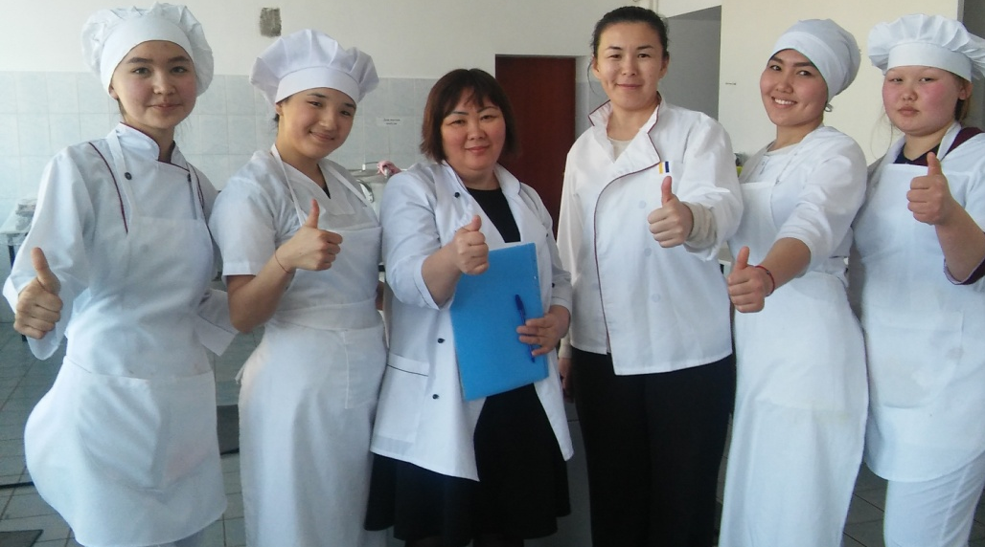
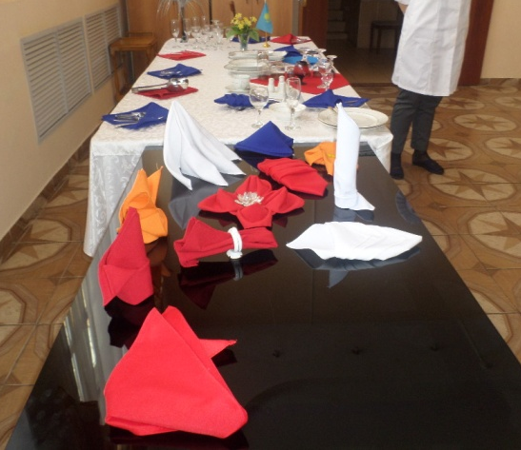
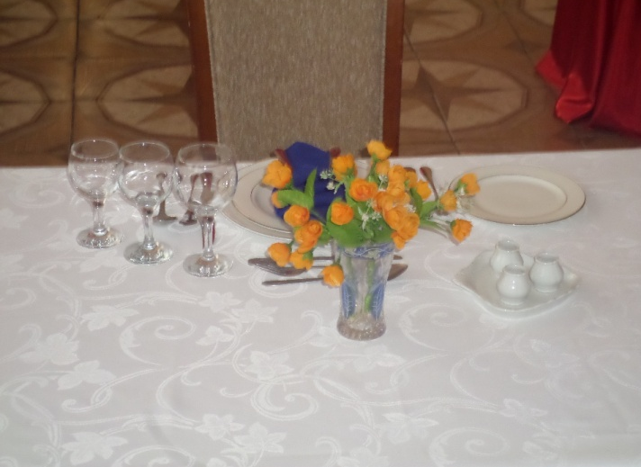
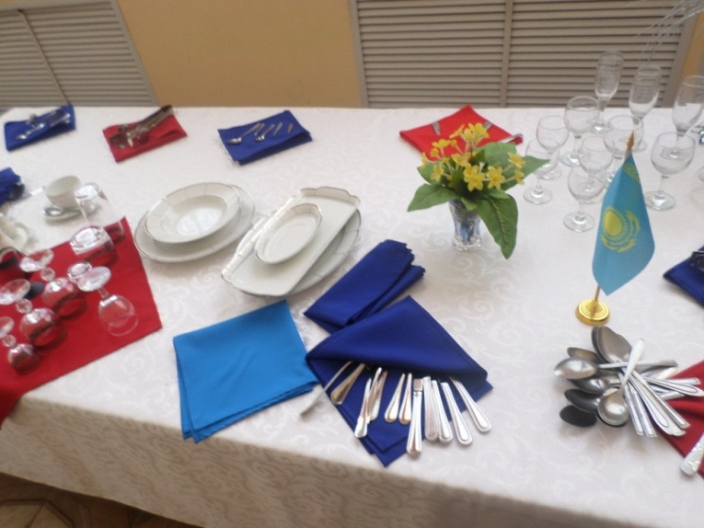
Красиво накрытый стол всегда смотрится лучше и привлекательней, чем тот, который ломится от яств, но не создает ощущение праздника.
Сервировка стола – дело достаточно творческое, но и здесь существуют каноны общего характера, которые следует принимать во внимание: наличие свободного пространства, стиль , повод, по которому устраивается мероприятие. Слушатель младшего возраста на данном мастер-классе найдет ответы на важные вопросы : как правильно сервировать стол, какие существуют виды торжественных приемов, как произвести хорошее впечатление. Эти знания, в будущем пригодятся тем, кто желает научиться манерам, соответствующим международному этикету.
Оригинальные способы
складывания салфеток
Посуды и атрибуты
для сервировки стола
Сервировка стола для ужина

Slide 3
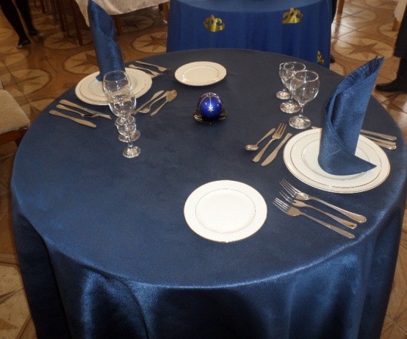
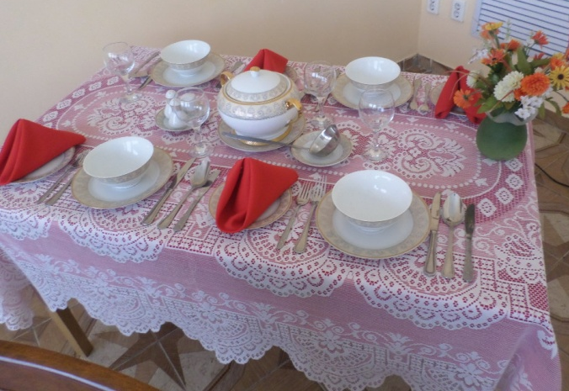
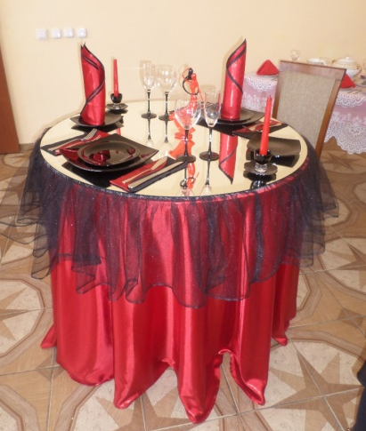
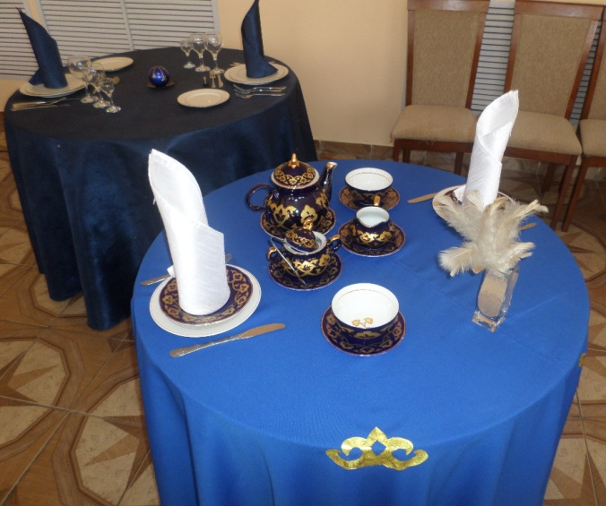
5 способов сервировки стола в ресторане

Slide 4
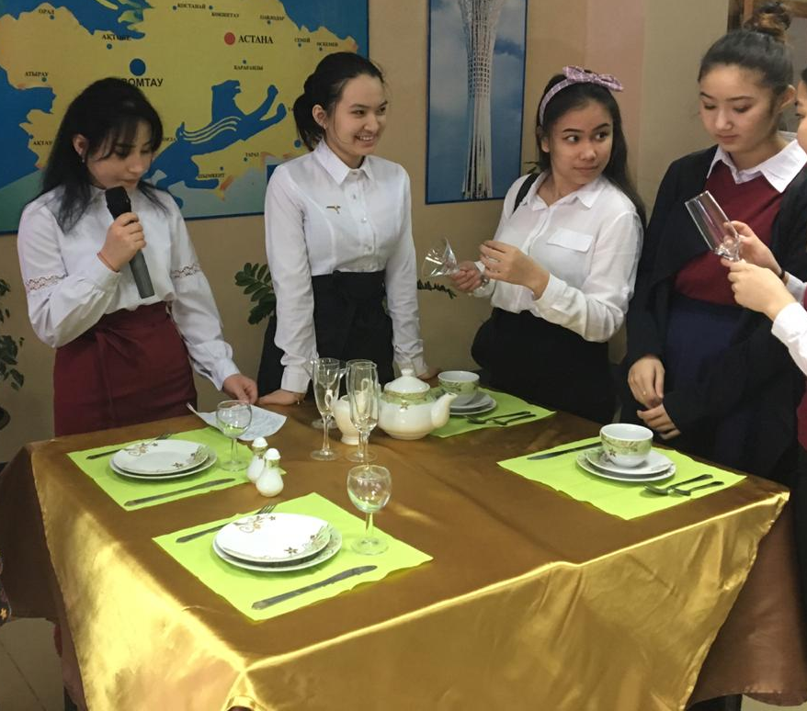
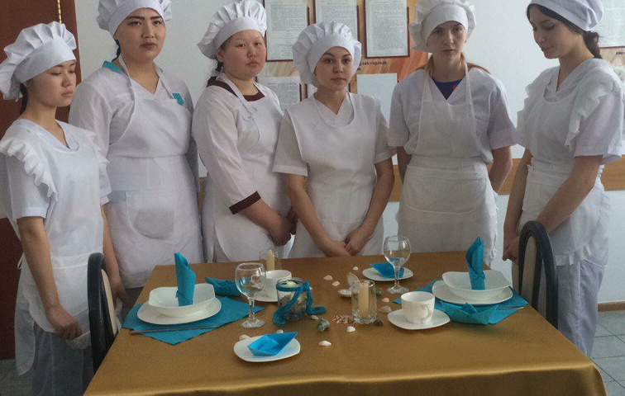
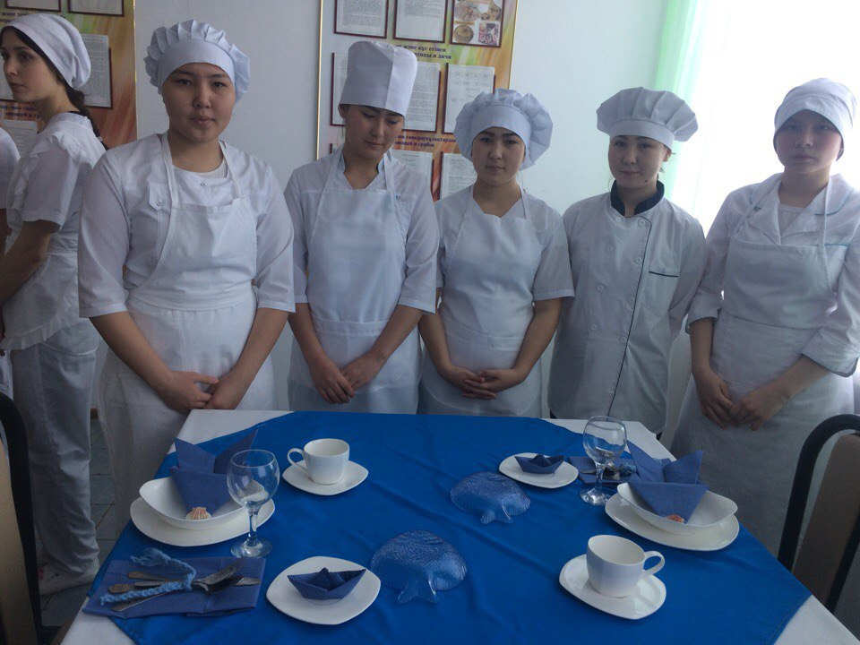
Применение знания на практике.
Сервировка стола на фестивале профессий и во внеклассных мероприятиях.

Slide 5
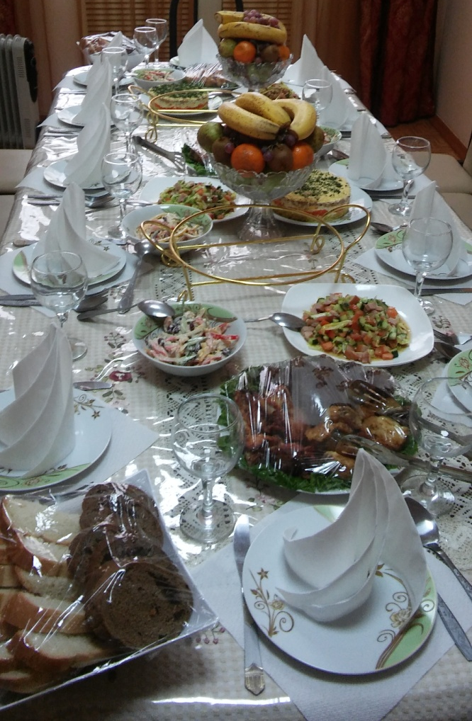
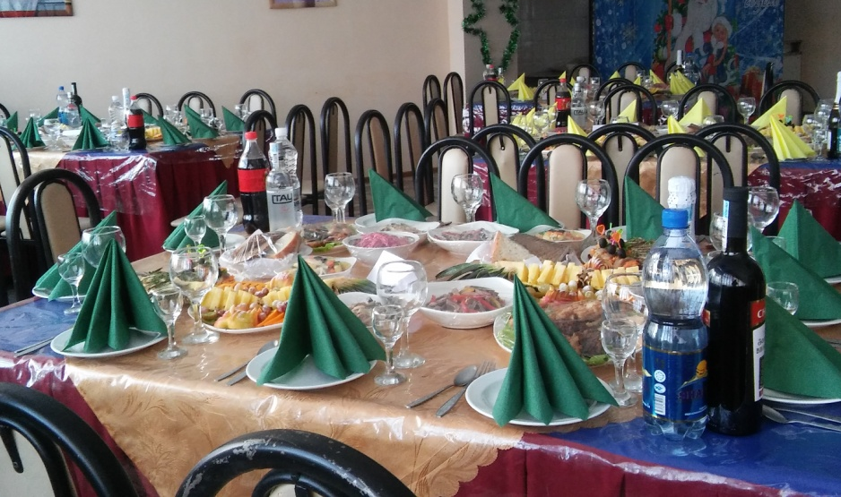

Slide 6
